Slide 1
Rýchlosť zvierat

Slide 2
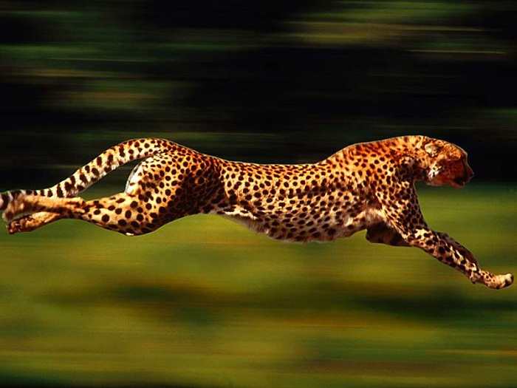
Na zemskom povrchu sa najrýchlejšie pohybuje gepard, a to overenou rýchlosťou 112 km/h.

Slide 3
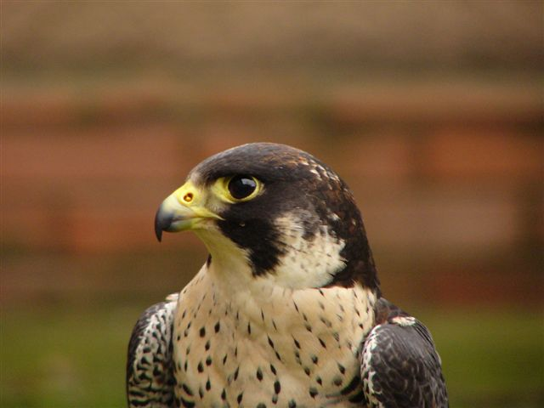
Sokol sťahovavý (falco peregrinus) dokáže v strmhlavom lete vyvinúť rýchlosť až 349 km/h. Takéto sú oficiálne údaje, no sokoliari predpokladajú, že by zvládol letieť aj rýchlosťou vyše 400 km/h,

Slide 4
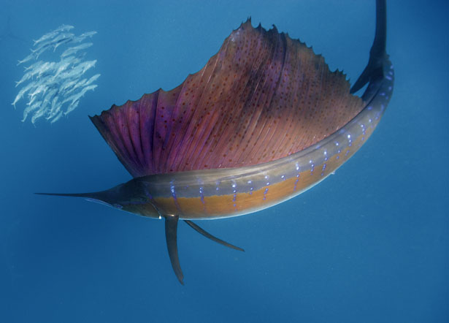
Plachetník atlantický(Istiophorus platypterus). Na krátku vzdialenosť dokázal plávať rýchlosťou až úžasných 110 km/h

Slide 5
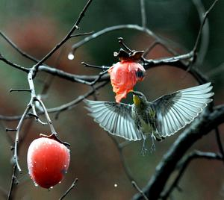
Pri rýchlosti asi 90 kilometrov za hodinu tak tento vtáčik dosahuje preťaženie asi 10 g.
To znamená, že za sekundu dokáže preletieť až 27 metrov.

Slide 6
Ďakujem za pozornosť

